Slide 1
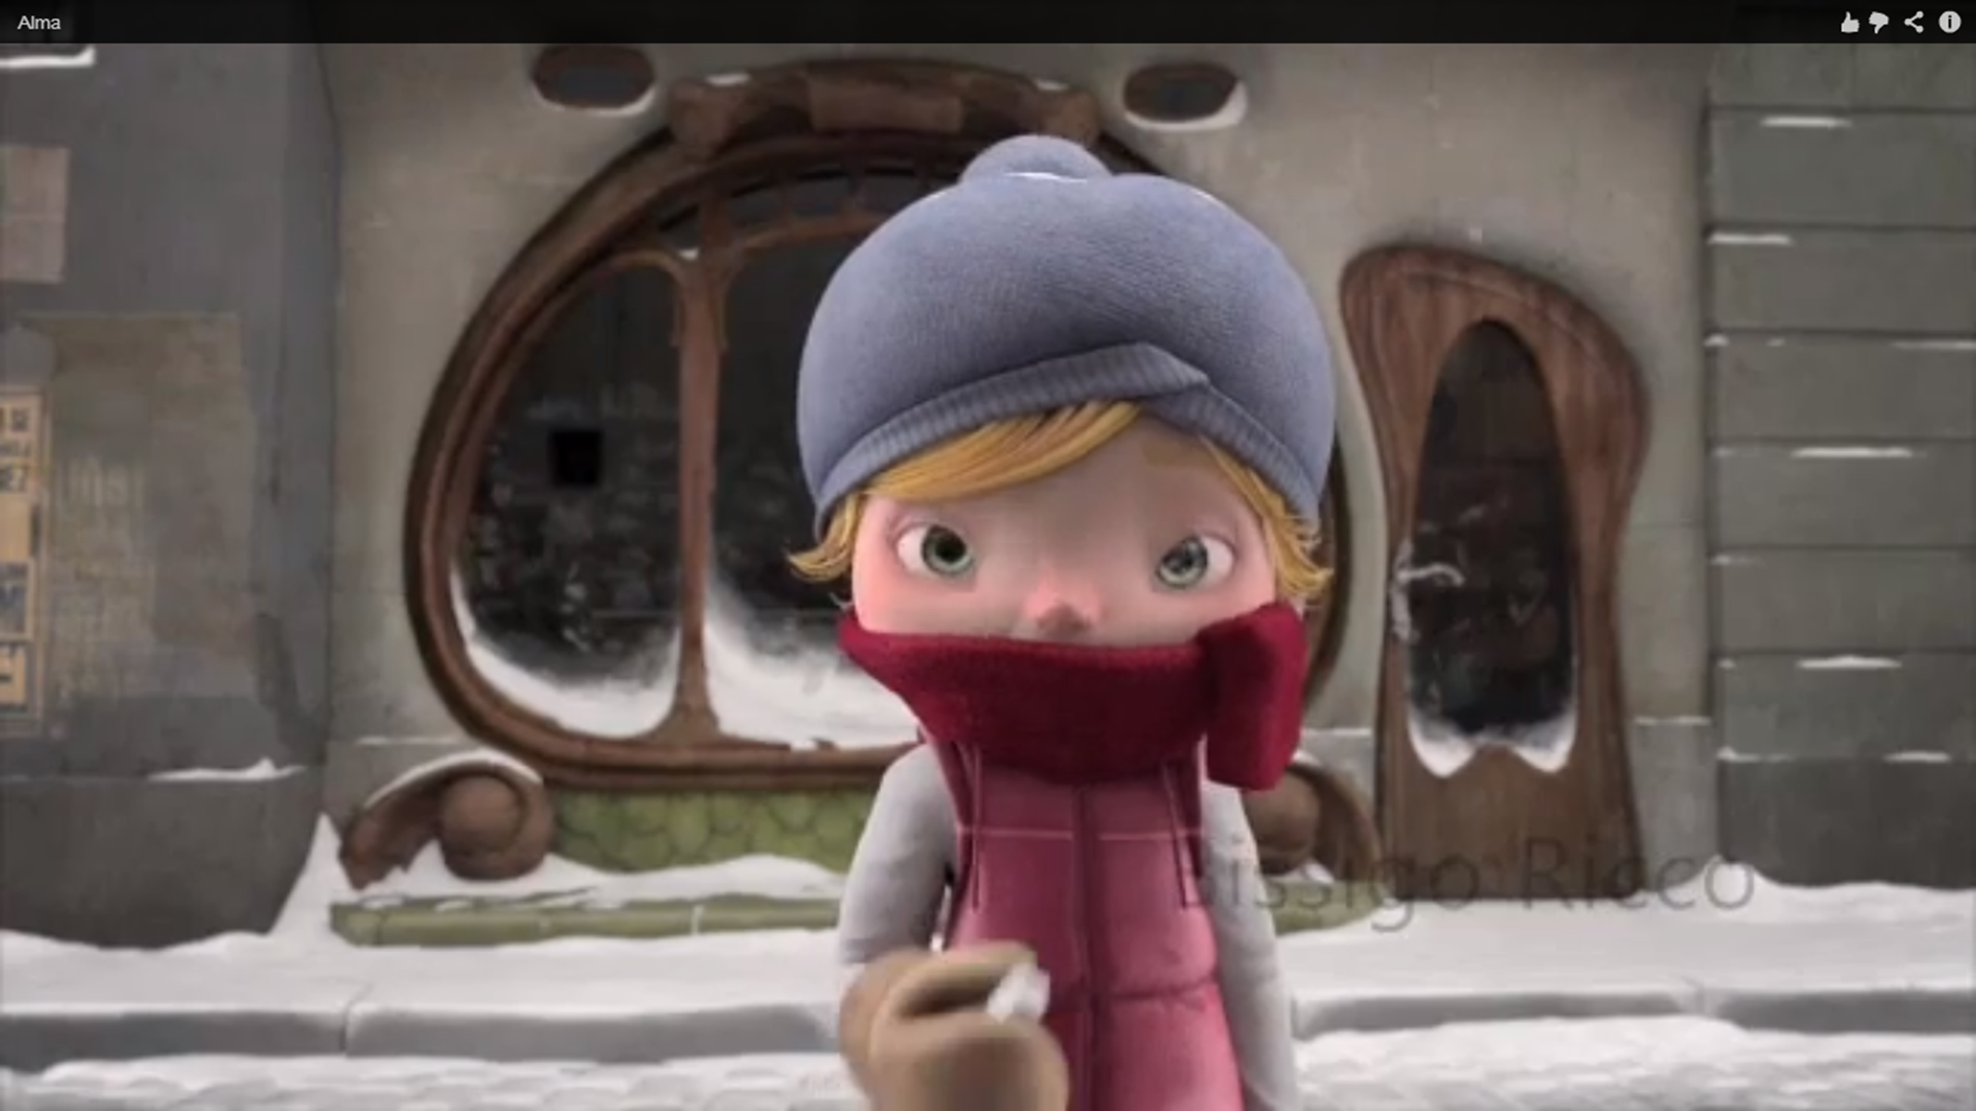
Wk 3
Alma
L.I.: To can write a description.
Context: Spanish animation
SUCCESS CRITERIA
-I can answer questions about the animation.
-I can use verbs in the third person to write a missing poster.
-I can use Spanish gender and number agreements.

Slide 2
Lee, escucha y estudia
Read, listen and study
Un gorro
Una bufanda
Unos guantes
Una chaqueta
Un pantalón
Unos zapatos

Slide 3
Responde las preguntas
Answer the questions about Alma.
¿Qué tiempo hace?
¿Qué lleva?
¿Cómo es Alma?
¿Qué quiere?
Help: What’s the weather like?/What is she wearing?/What does she look like?/What does she want?

Slide 4
Las respuestas/answers
¿Qué tiempo hace?
Hace frío y nieva
¿Qué lleva?
Lleva un gorro azul, una chaqueta roja, una bufanda y unos guantes.
¿Cómo es Alma?
Tiene el pelo rubio y corto.
Tiene los ojos verdes.
¿Qué quiere?
Quiere la muñeca.

Slide 5
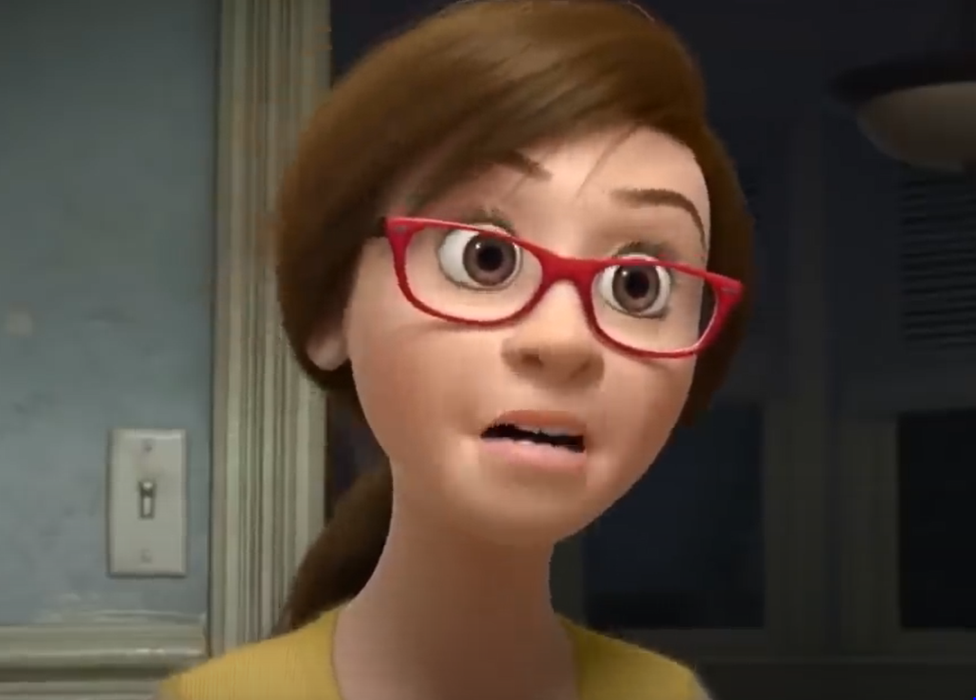
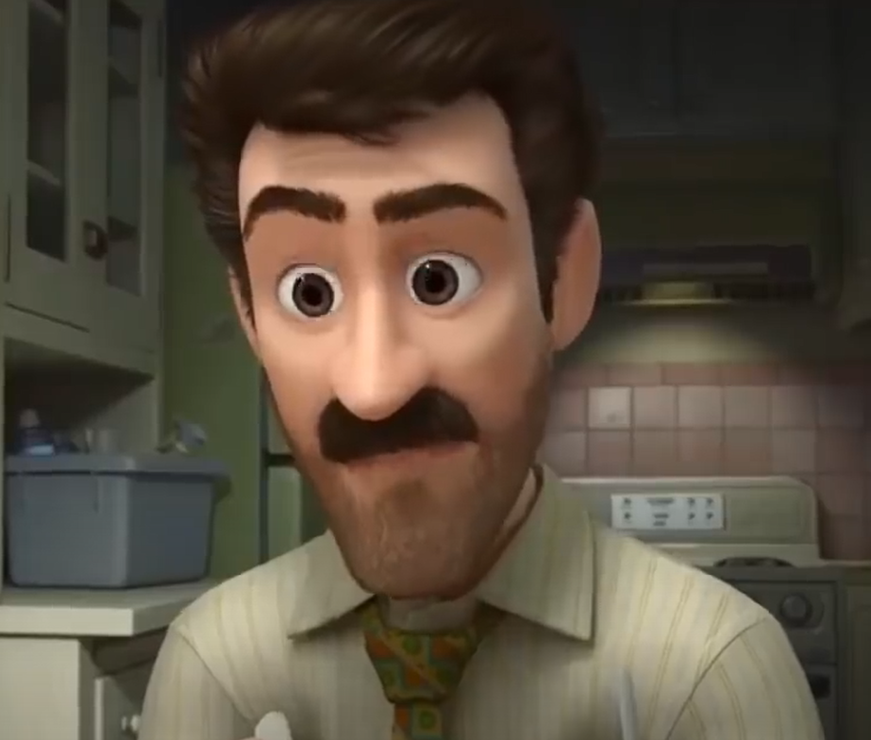
Los padres de Alma están preocupados ¿Dónde está Alma?
Ayúdales a encotrar a Alma.
Escribe un poster.
Alma’s parents are worried. Write a missing poster to help Alma’s parents to find her. Use your vocab sheet to help you.

Slide 6
Escribe en el Ipad/papel
Write your poster in your Ipad or paper. Use this writing frame as a help.
Se llama________________
Es___________, ____________, ______________.
Tiene_____________
Lleva________________
Siente________________
Extension: use vive en, es de…

Slide 7
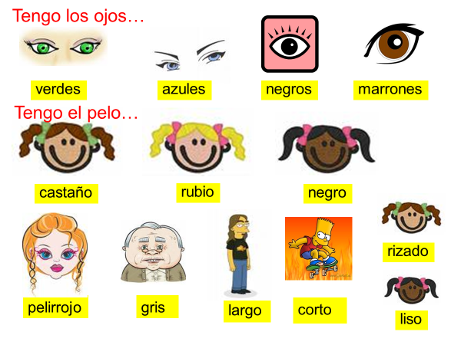
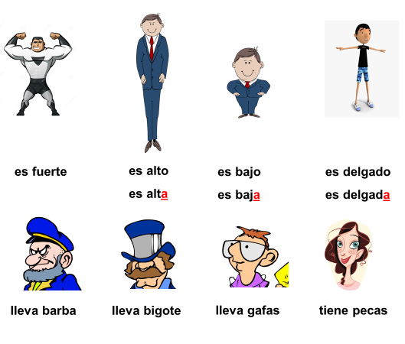
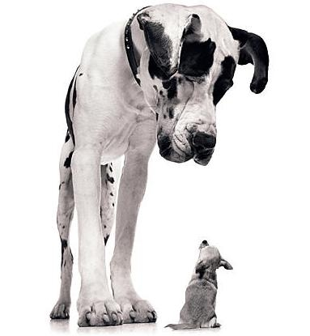
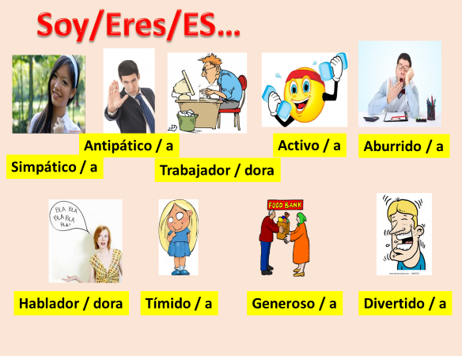
grande
pequeño
confianza
terror
Siente…=he/she feels
tranquildad
enfado
felicidad
tristeza

